Slide 1


Slide 2

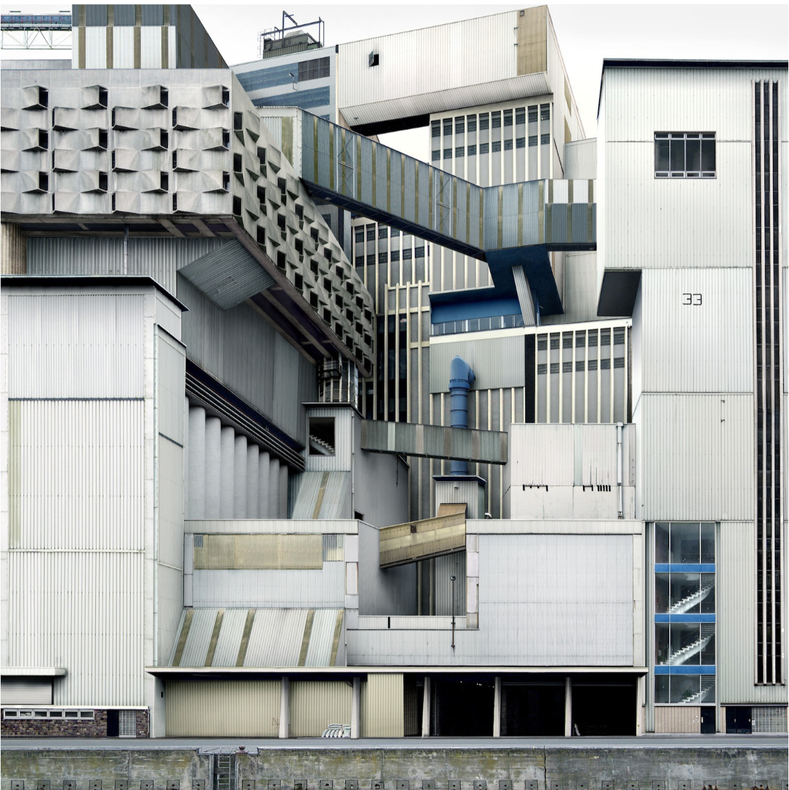

Slide 3
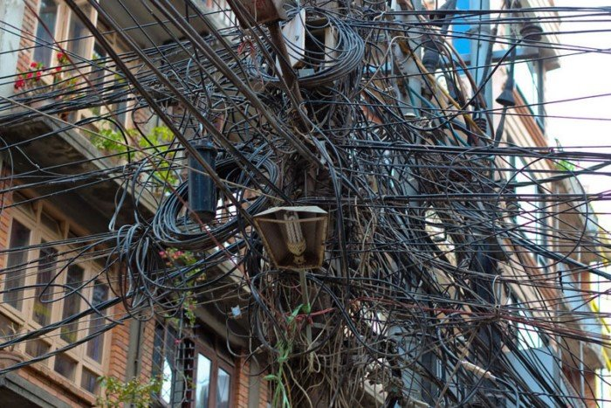

Slide 4


Robert C. Martin
Michael Feathers

Slide 5
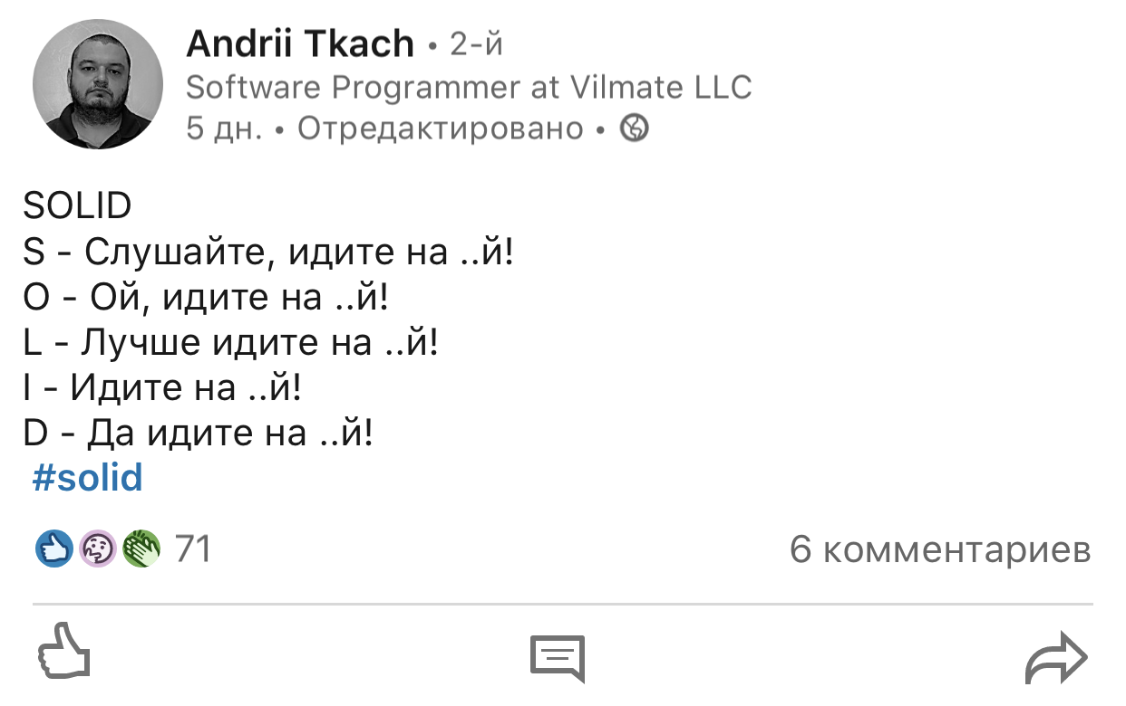

Slide 7

SOLID
Принцип единственной ответственности
Каждый класс должен иметь только одну причину для изменения

Slide 8
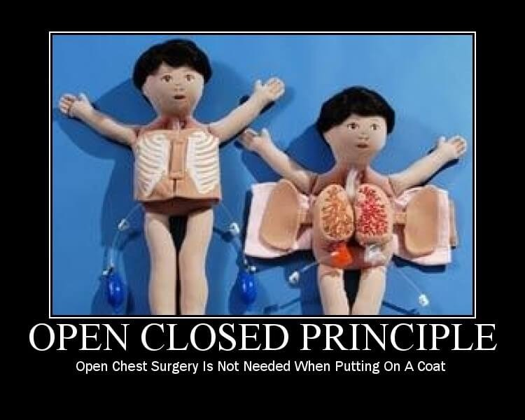
SOLID
Принцип открытости/закрытости
Программные сущности (классы, модули, функции и т. п.) должны быть открыты для расширения, но закрыты для изменения

Slide 9


SOLID
Принцип подстановки Барбары Лисков
Необходимо, чтобы подклассы могли бы служить заменой для своих суперклассов. Наследующий класс должен дополнять, а не изменять базовый.

Slide 10
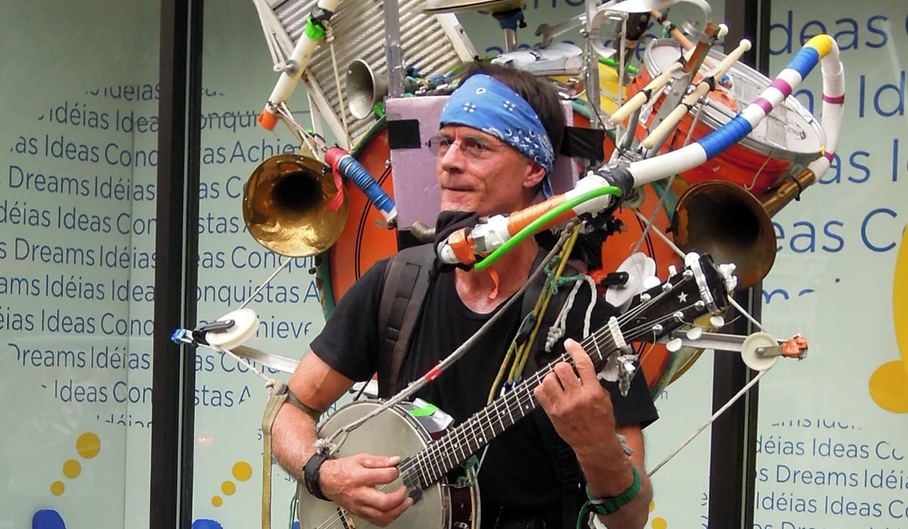
SOLID
Принцип разделения интерфейса
Много интерфейсов, специально предназначенных для клиентов, лучше, чем один интерфейс общего назначения

Slide 11

SOLID
Принцип инверсии зависимостей
Объектом зависимости должна быть абстракция, а не что-то конкретное

Slide 12
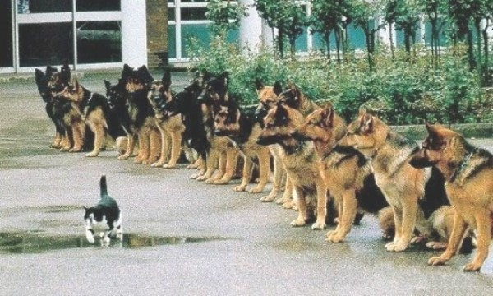
SOLID = дисциплина
Bonus: https://cleancoders.com/
Examples: https://github.com/ochococo/OOD-Principles-In-Swift

